Slide 1


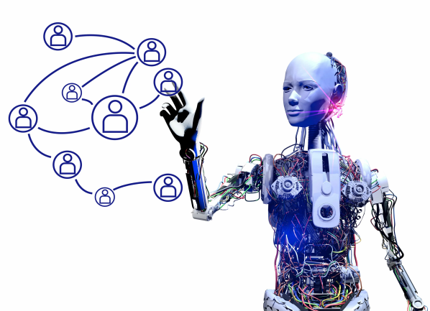
Эффективность внедрения программ искусственного интеллекта в
образовательный процесс:
результаты апробации и перспективы развития
Карпова Ю.Т., учитель информатики МАОУ «Гимназия города Юрги»

Slide 2

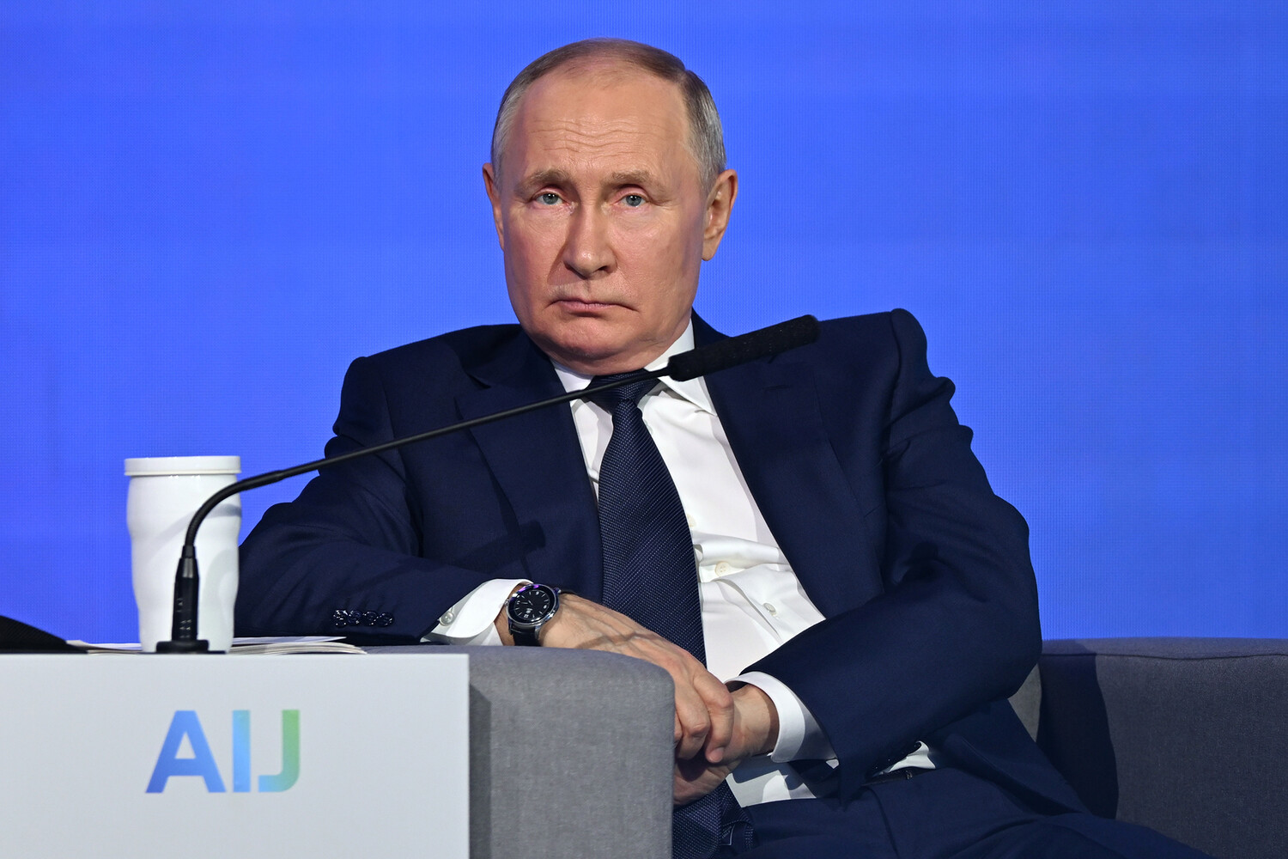
«Безусловно, нужно … внедрять элементы изучения искусственного интеллекта в школьные программы математики и информатики…»
В. Путин

Slide 3
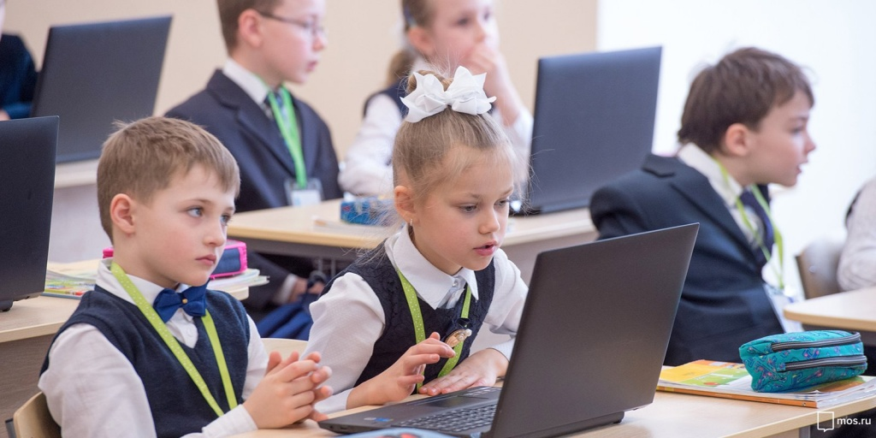
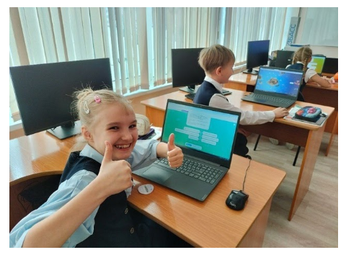
- Модули по ИИ с начальных классов до углубленного изучения информатики и основ программирования.
Внедрение ИИ в учебные программы

Slide 4
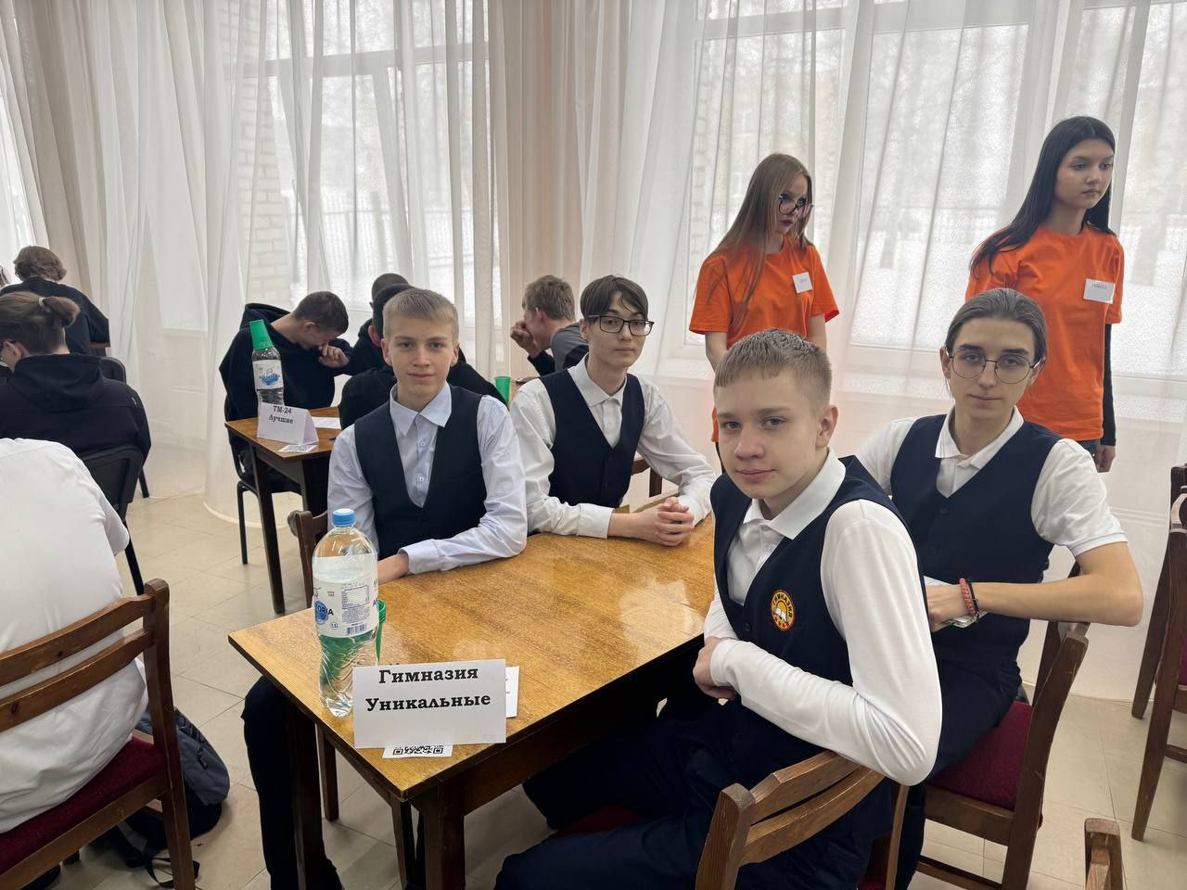
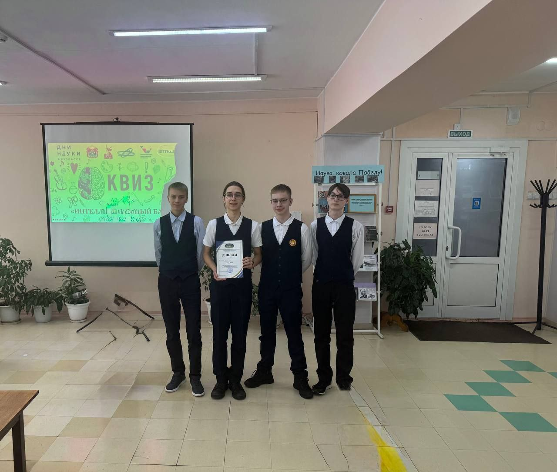
Квиз-игра «Интеллектуальный батл»
В феврале в ГПОУ «ЮТМиИТ» прошла квиз-игра «Интеллектуальный баттл». Мероприятие собрало студентов и учащихся школ города, которые хотели проверить свои знания в разных областях науки.
Гимназия заняла II место.

Slide 5
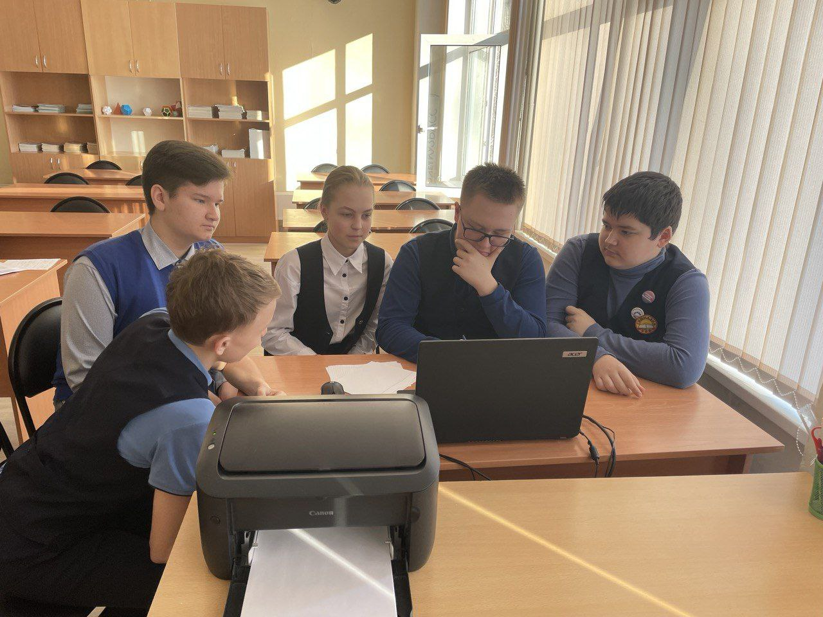
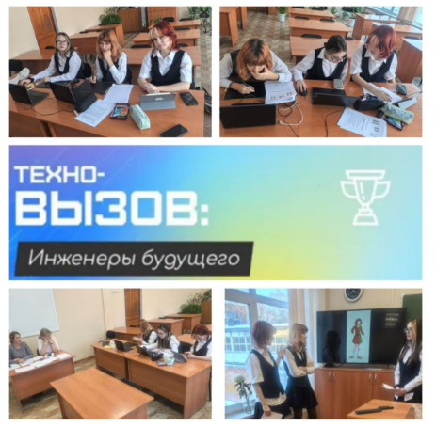
ОНЛАЙН-КВИЗ «НАУКА, ИЗМЕНИВШАЯ МИР»
25 февраля онлайн-квиз «Наука, изменившая мир». Организатором
выступило МБОУ «Лицей № 17» города Троицка Челябинской области.
В квизе приняли участие 48 команд — 240 обучающихся
из 19 городов России.
Январь 2025 года,
ученицы 8 класса приняли участие
в региональном этапе всероссийского конкурса
"Техно-Вызов" в компетенции
"Мода и дизайн".
На площадке кемеровской школы №36.

Slide 6
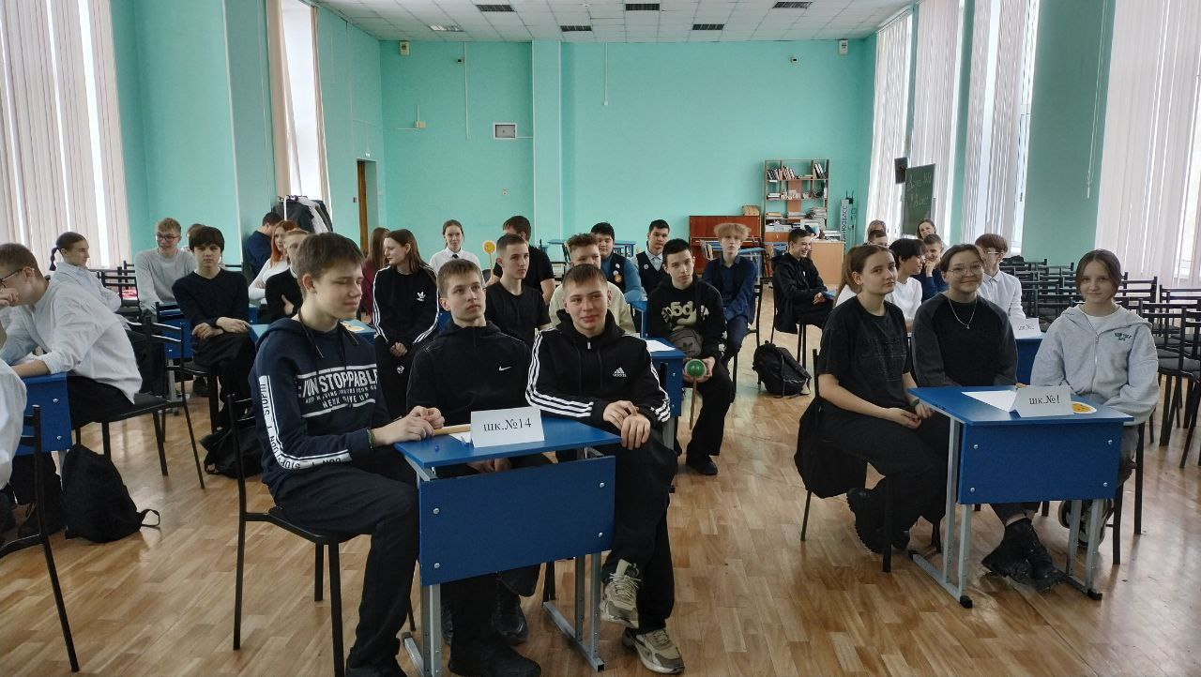
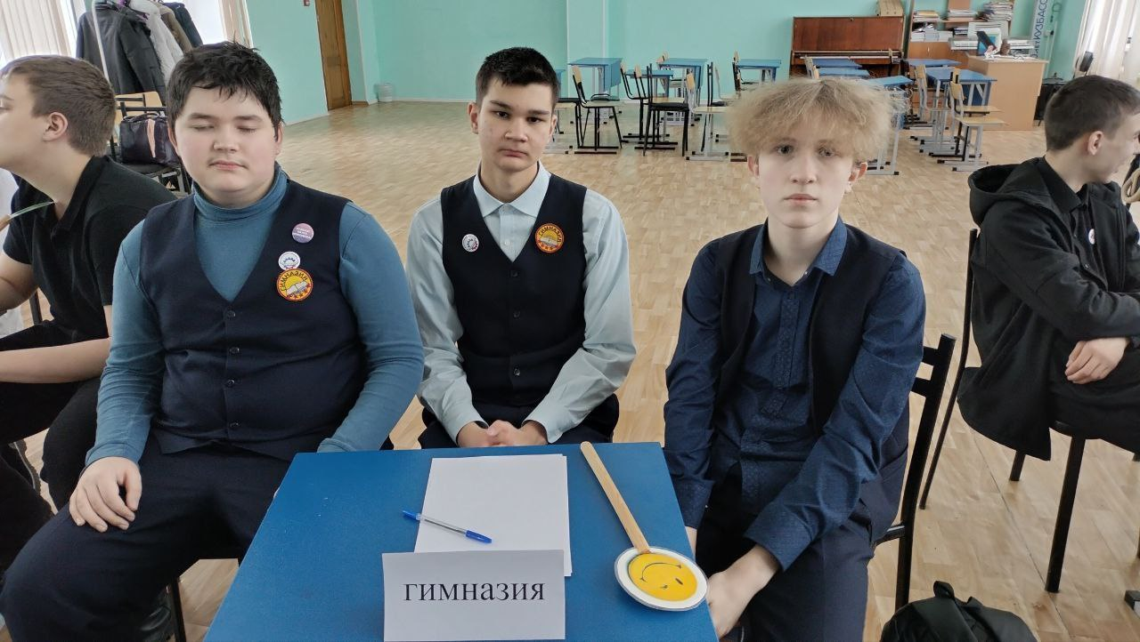
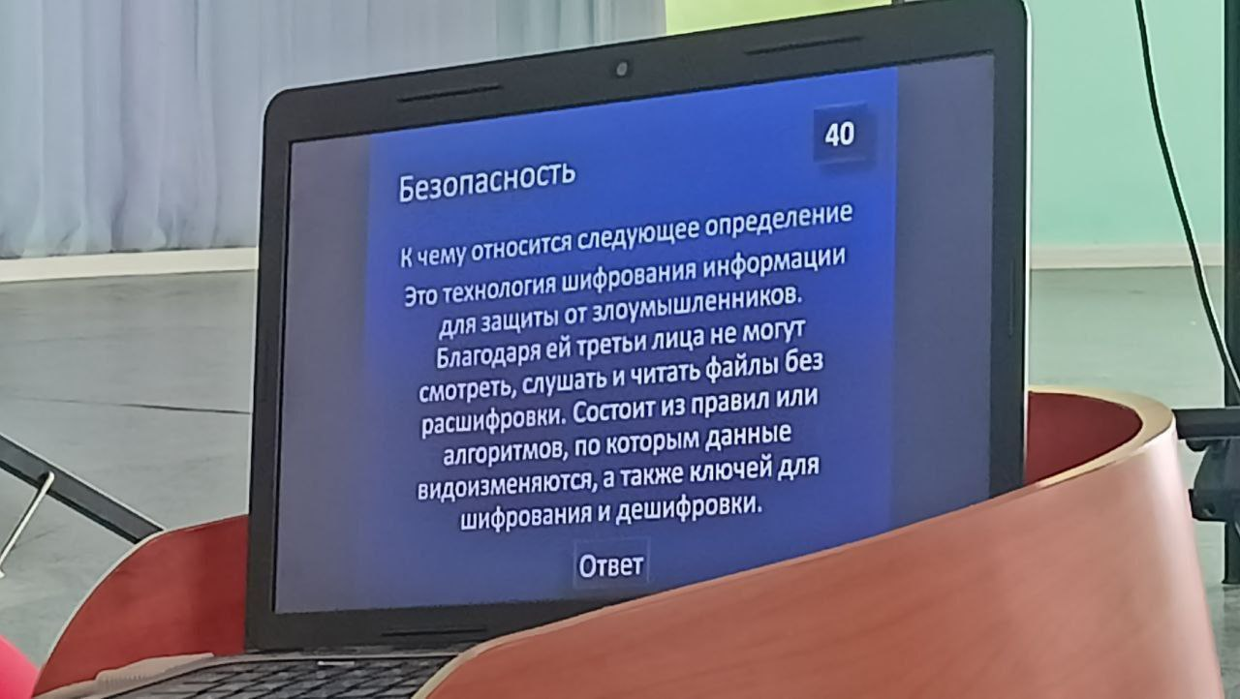
27 февраля в Юрге состоялся командный конкурс «Своя игра» по информатике для школ города.
Игрокам были предложены модули вопросов:
«Нейросети»
«Операционные системы в лицах»,
«История компьютеров»
«Кибербезопасность»
«Кодирование».

Slide 7
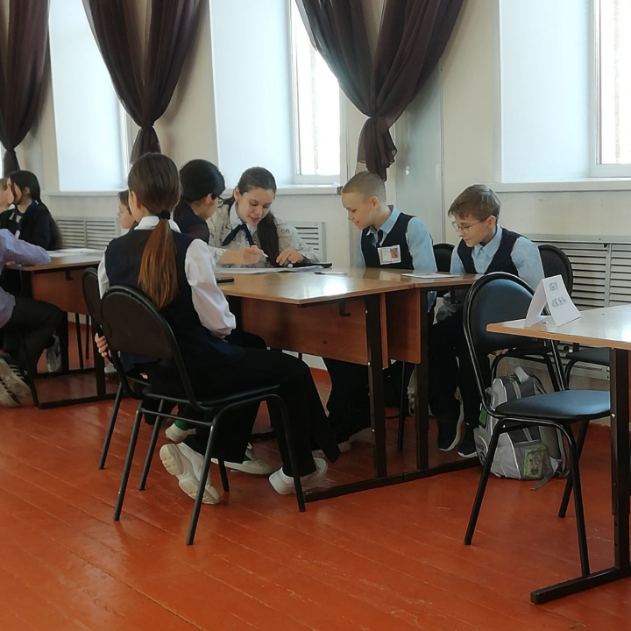
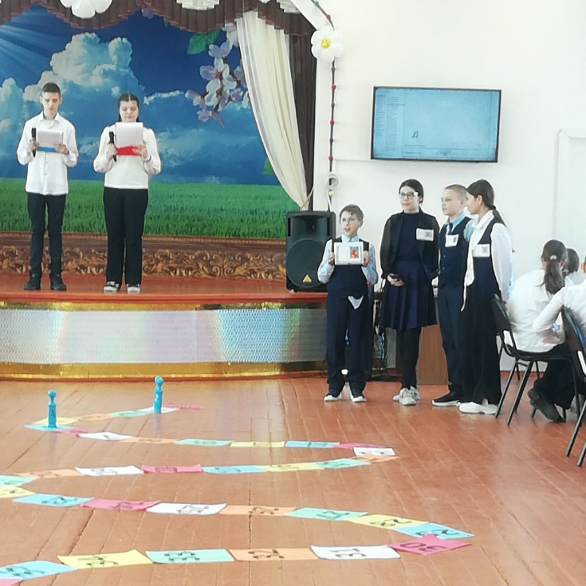
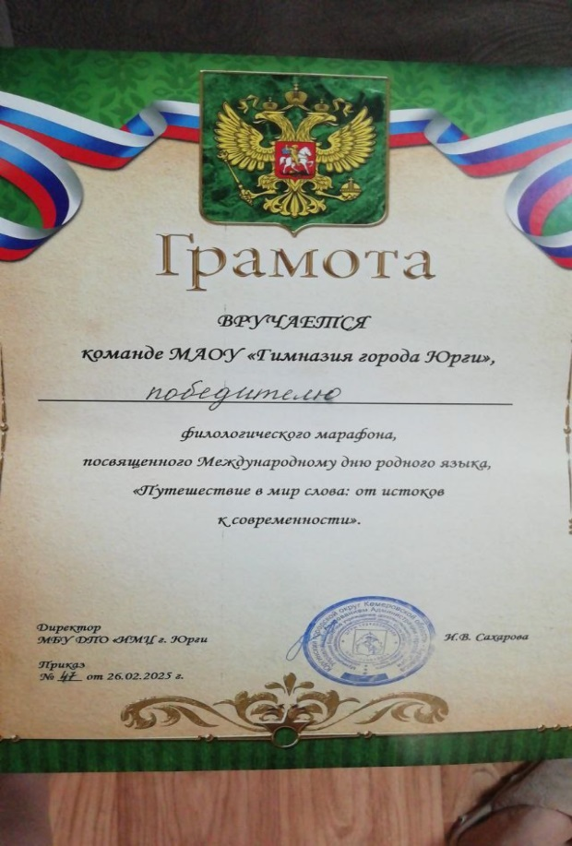
м
26 февраля городской филологический марафон "Путешествие в мир слова: от истоков к современности". (5-6 классов)
Ребята совершили путешествие по станциям : "Тайны древних текстов", "Литературные герои: от мифа до современности", "Искусство слова: поэзия и проза", "Язык и технологии : как мы общаемся сегодня".
Эмблема изготовлена при помощи нейросети.
И как итог - победа!

Slide 8
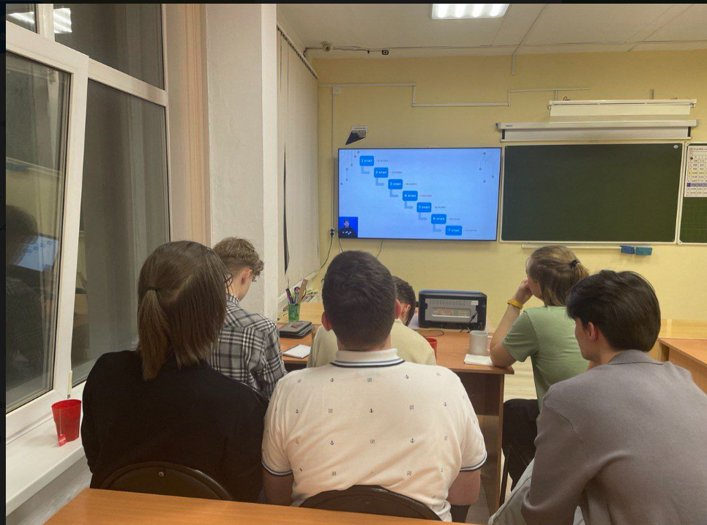
Интеллектуальный онлайн - квиз «IT.ФОРУМ»
январь
В игре приняли участие более 25 команд - это более 125 школьников из образовательных учреждений разных регионов нашей страны.
Пять раундов.
Один из раундов содержал задания по работе с нейросетями.
По 7 изображениям сгенерированными приложением Шедеврум.Яндекс.Артист нужно было назвать исполнителя и название песни.
Организатор: школа № 509 г. Санкт-Петербург.

Slide 9
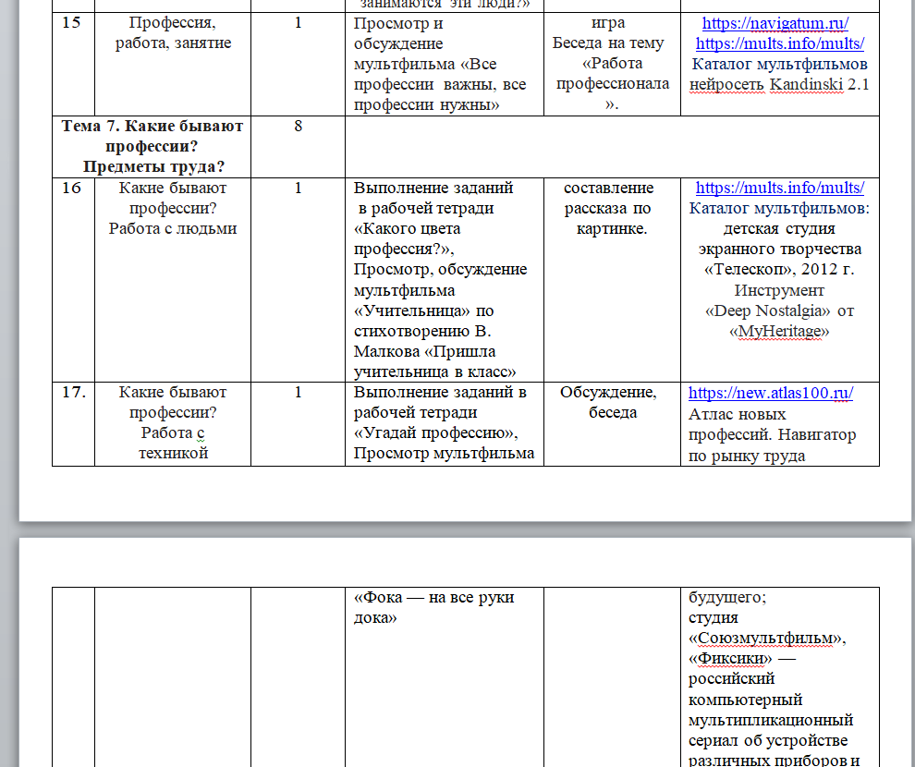
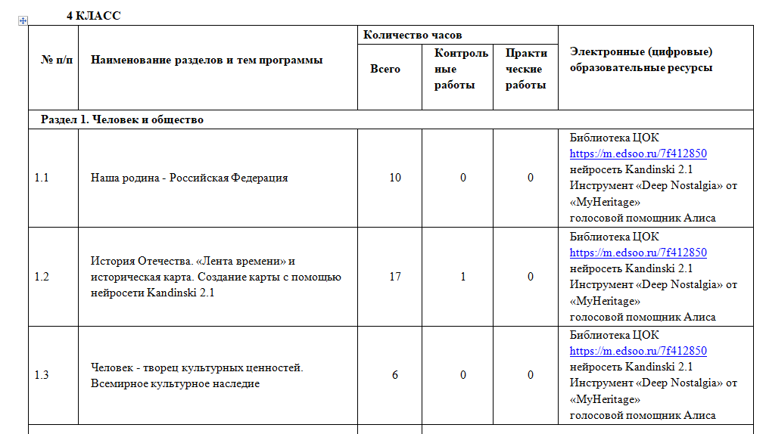
Расширение программы начальной школы
«Окружающий мир», 1-4 класс
Внеурочная деятельность
«Знакомство с миром профессий»,
1-4 класс

Slide 10
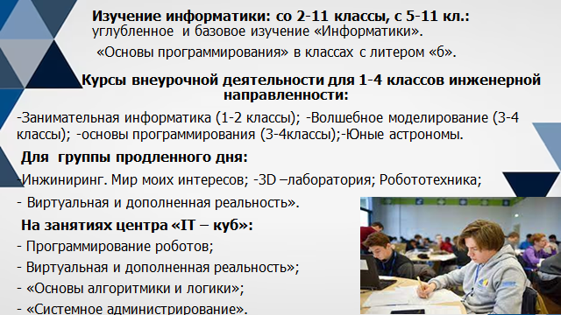

Slide 11
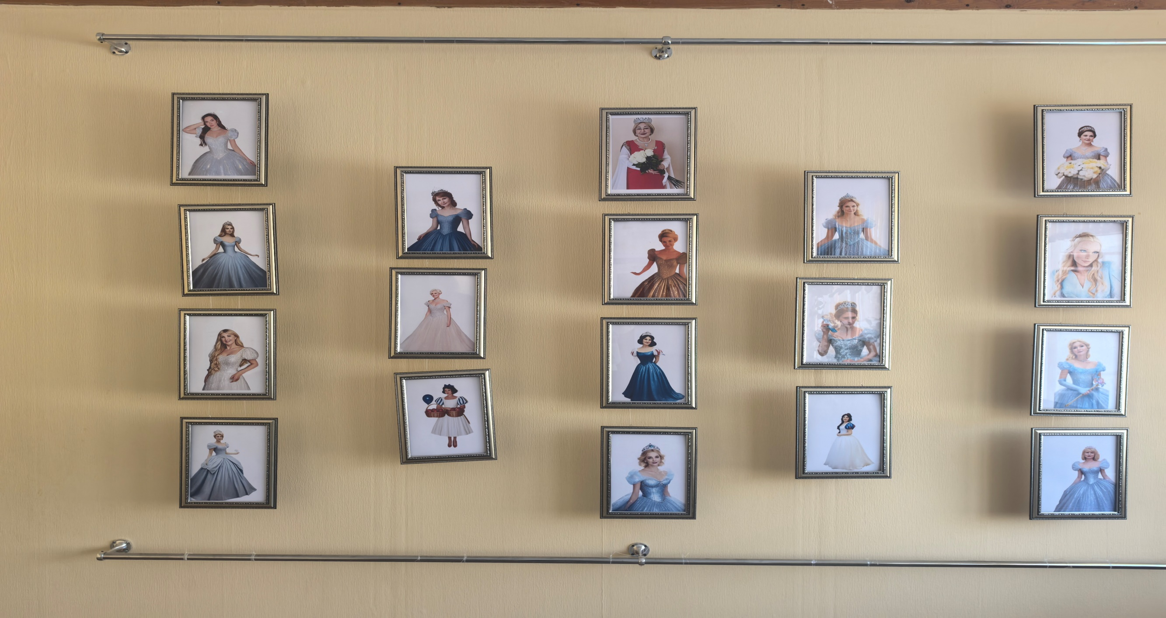
8 марта

Slide 12

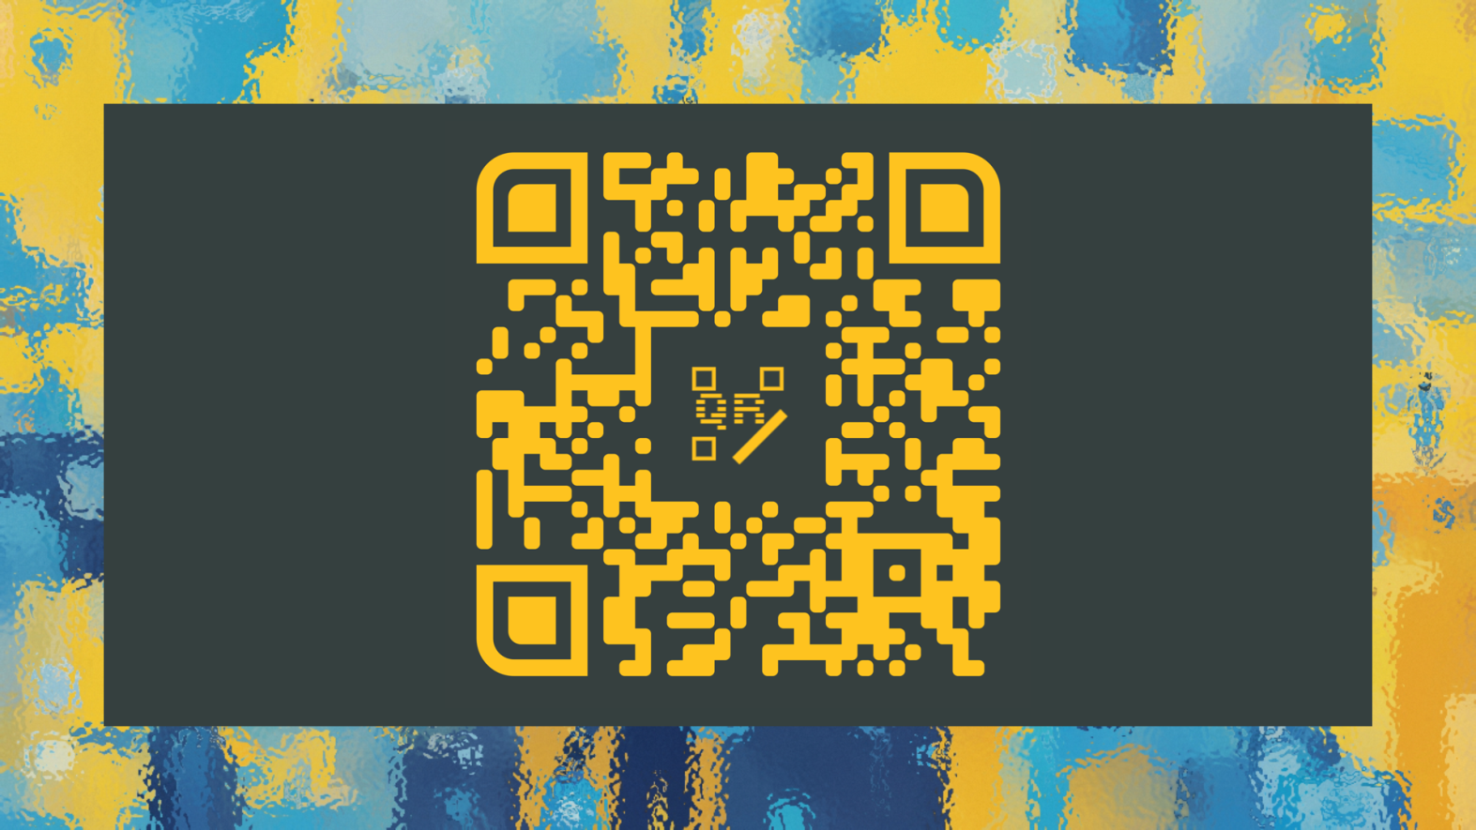


Slide 13
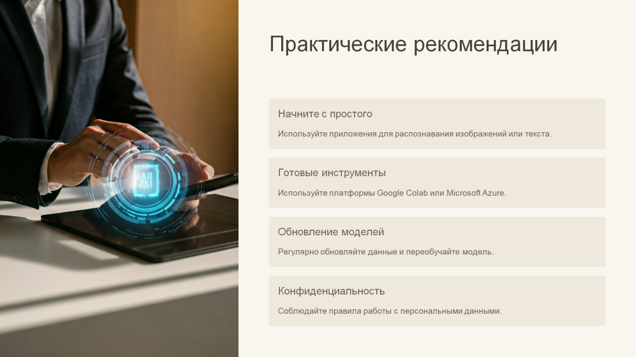
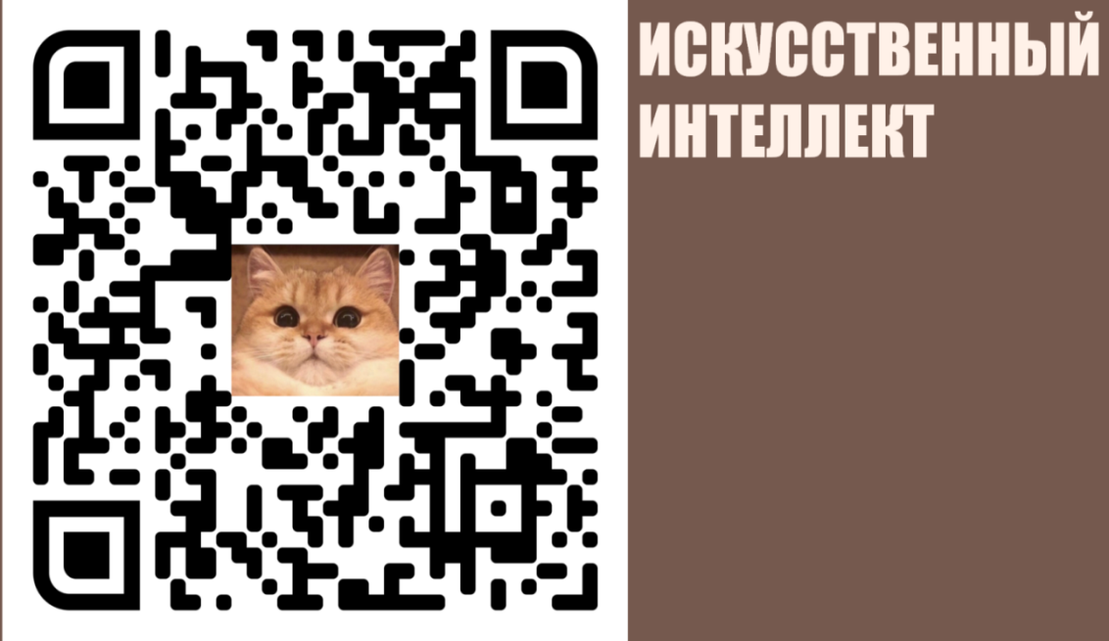
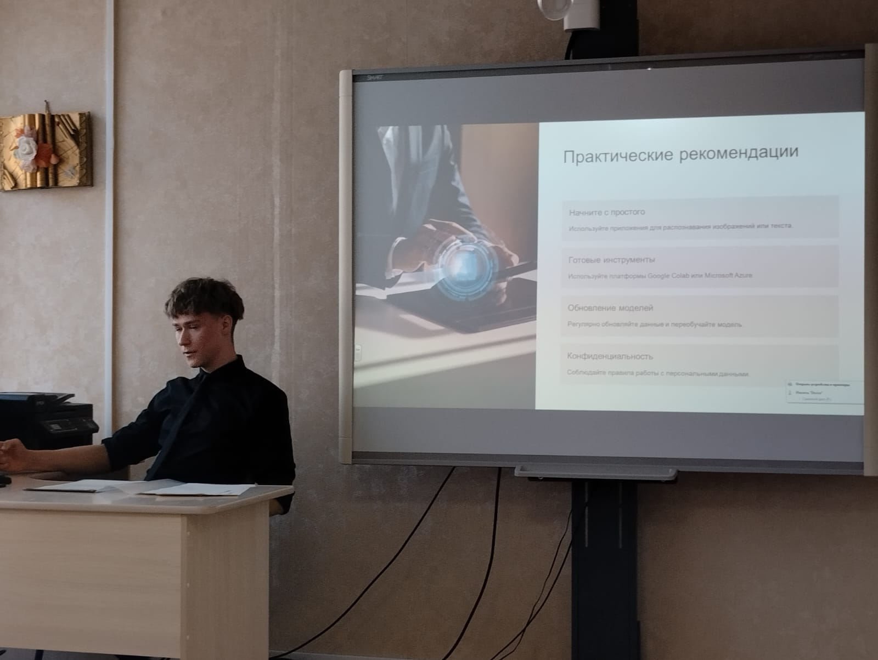
Проект под руководством учителя информатики Терентьевой Е.В.

Slide 14
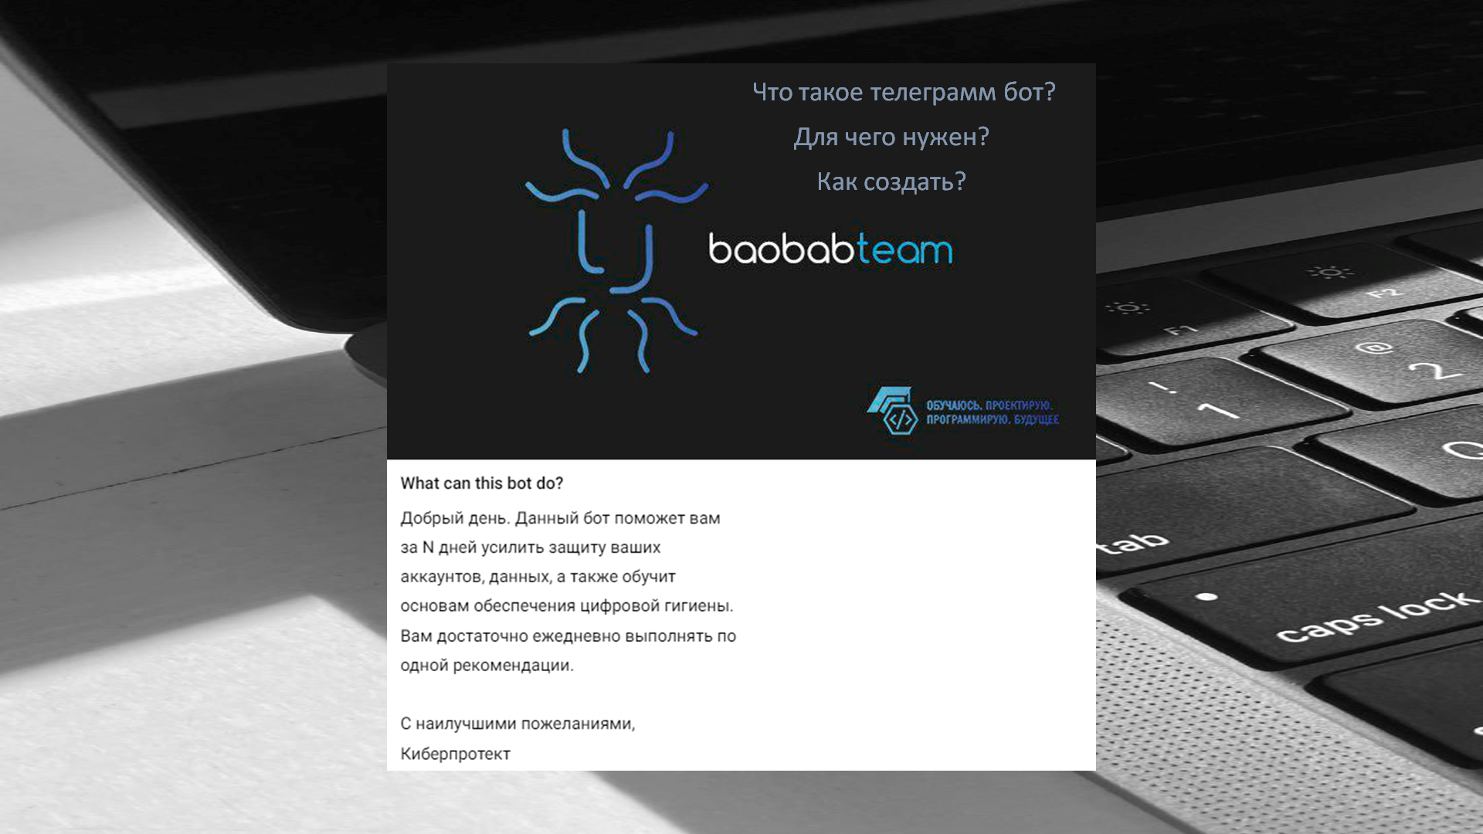
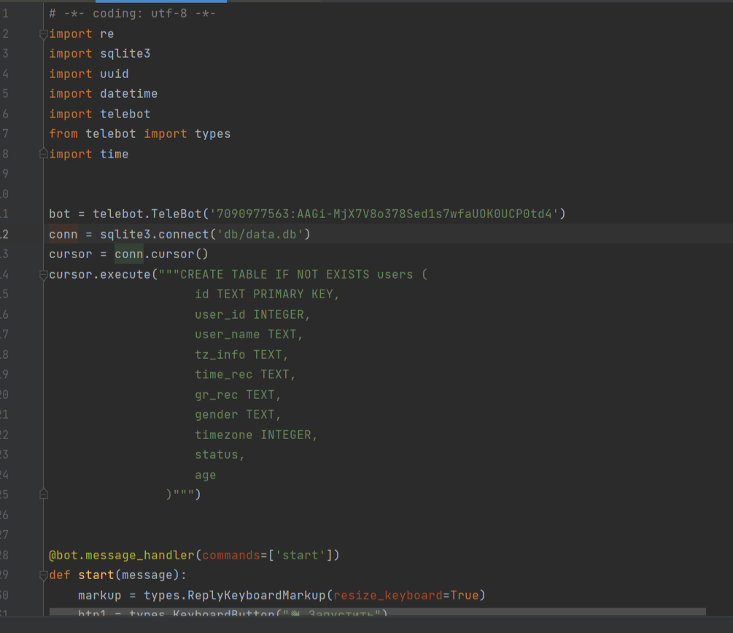

Slide 15
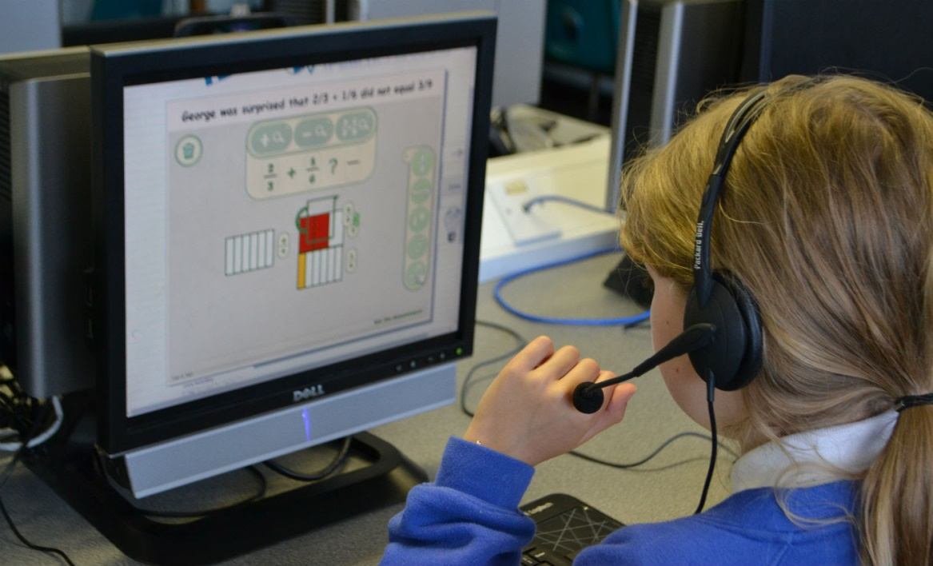
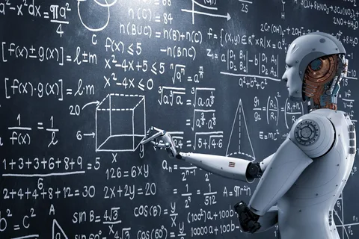
Внедрение искусственного интеллекта в образовательный процесс открывает значительные возможности для улучшения качества и доступности образования. Однако нам необходимо помнить, что главная цель образования — развить учащихся как личность, способную мыслить критически и креативно.

Slide 16

